Slide 1
GEZEGENLER

Slide 2
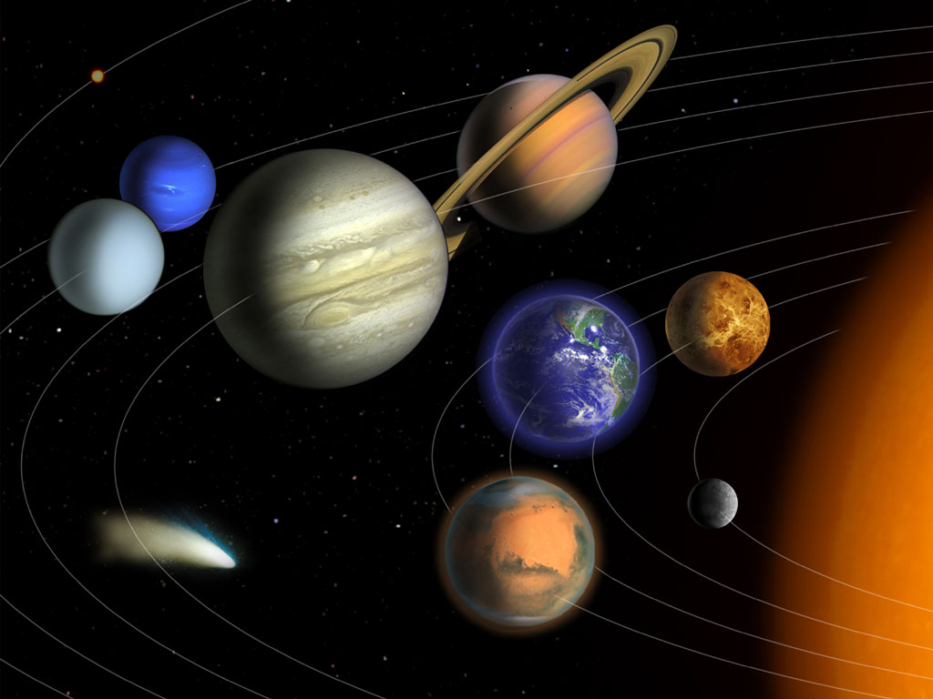

Slide 3
GÜNEŞ SİSTEMİ
GÜNEŞ
GEZEGENLER
ASTEROİTLER
METEORLAR
KUYRUKLU YILDIZLAR

Slide 4
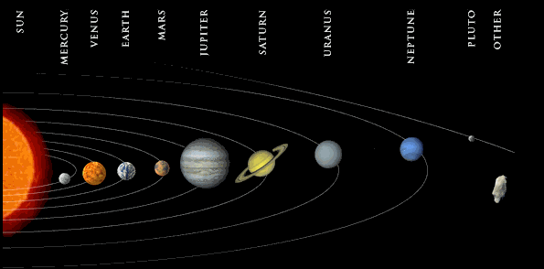
GÜNEŞ SİSTEMİ
Merkezinde Güneş, çevresinde elips yörüngeler üzerinde dönen 9 gezegen, bunlara ait uydular, küçük gezegenler, göktaşları, meteorlar ve kuyruklu yıldızlardan oluşan gökcisimleri topluluğuna Güneş sistemi denir. Güneş sistemindeki ısı ve ışık kaynağı Güneştir.

Slide 5
GÜNEŞ
Güneş çekirdek, ışınım bölgesi, kaynaşım bölgesi, ışık küre, renk küre ve taç küre olmak üzere altı katmandan oluşur. Güneş, kendi ekseni etrafında döndüğü gibi, Samanyolu Galaksisi çevresinde de döner.

Slide 6
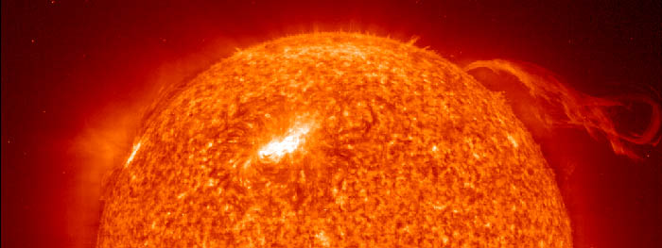
GÜNEŞ
Güneş'in çapı, Dünya'nın çapının 100 katına ve Ay'ın çapının 400 katına eşittir. Güneş'in sıcaklığı 15 milyon ºC’nin üzerindedir. Bu nedenle Güneş'in yapısında bulunan maddeler gaz halindedir .

Slide 7
Bu gazların dörtte %81’ini hidrojen, %18’ini helyum, %1’ini de çeşitli gazlar oluşturur. Güneş'in yapısındaki hidrojen atomlarının helyuma dönüşmesi sırasında enerji açığa çıkar. Buna Güneş enerjisi denir.
Bu gazların dörtte %81’ini hidrojen, %18’ini helyum, %1’ini de çeşitli gazlar oluşturur. Güneş'in yapısındaki hidrojen atomlarının helyuma dönüşmesi sırasında enerji açığa çıkar. Buna Güneş enerjisi denir.

Slide 8
GEZEGENLER
SATÜRN
MERKÜR
MARS
JÜPİTER
DÜNYA
URANÜS
NEPTÜN
PLÜTON
VENÜS

Slide 9
Güneş etrafında dönen büyük gök cisimlerine gezegen denir. Gezegenler Güneş'e farklı uzaklıkta, elips şeklindeki yörüngelerinde, aynı yönde dönerler.

Slide 10
Gezegenler Güneş etrafında döndükleri gibi, kendi eksenleri etrafında da dönerler.

Slide 11

MERKÜR

Slide 12
Güneş'e en yakın olan gezegendir. Güneş’le arasında 58 milyon km’lik mesafe vardır. Güneş etrafındaki dönüşünü 88 günde tamamlar.

Slide 13
Merkür'ün herhangi bir doğal uydusu yoktur. hidrojen, helyum ve neon gazlarından oluşan ince bir atmosferi vardır.

Slide 14
Merkür'ün yüzeyinde Ay'ın yüzeyindekilere benzeyen kraterler vardır. Fakat bilindiği kadarıyla Merkür'de canlıların yaşayabilmesini olanaklı kılacak koşullar bulunmamaktadır.

Slide 15
Çünkü gezegenin Güneş'e dönük yüzünde sıcaklık, 400 dereceye kadar çıkar, buna karşılık karanlık yüzünde -173 dereceye kadar düşer.

Slide 16
VENÜS

Slide 17
Güneş çevresinde, ondan ortalama 107,5 milyon km uzaklıkta daireye çok yakın bir yörünge üzerinde dolanır.

Slide 18
Güneş çevresindeki dolanma süresi 225 gündür. Venüs'ün kendi ekseni çevresindeki dönüşü geriye doğru, yani doğudan batıya doğrudur.

Slide 19


Slide 20
Kendi çevresindeki bir dönüşünü 243 günde tamamlar. Yoğun atmosferinin yüzde 96'dan fazlası karbondioksitten, yüzde 3,5'i azottan, kalan kısmı da su buharı, argon ve neondan oluşur.

Slide 21
Venüs’ün atmosferi ısısının dışarı çıkmasını önlediği için, Venüs Merkür’den daha sıcaktır. Yüzeyinde sıcaklık yaklaşık 460 derecedir.

Slide 22
DÜNYA (YERKÜRE)

Slide 23
Dünya, kutuplardan basık ekvatordan şişkin kendine has bir şekle sahiptir.

Slide 24
Dünya, Güneş çevresindeki dönüşünü, elips şeklindeki yörüngesi üzerinde, 365 gün 6 saatte tamamlar.

Slide 25
Dünya kendi ekseni etrafındaki dönüşünü, batıdan doğuya doğru 24 saatte tamamlar.

Slide 26
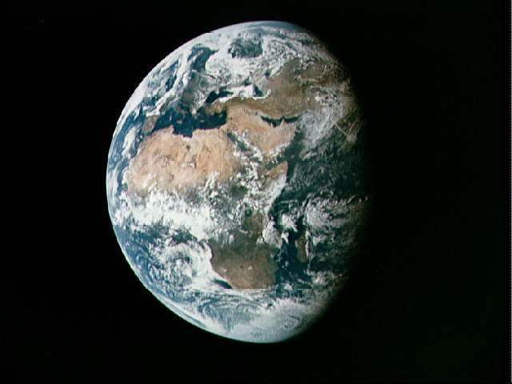

Slide 27
Atmosferi ile döndüğünden, bu dönüş hissedilmez.

Slide 28
Dünya'mız kutup noktalarından geçen bir eksen etrafında döner. Dünya'nın dönme ekseni ile destek ekseni arasında 23,5 derecelik bir açı vardır.

Slide 29
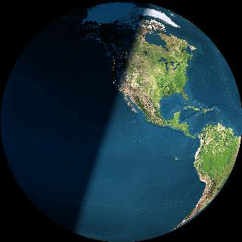
Bu eğiklik mevsimlerin oluşmasına, gece ile gündüz arasındaki farkın ekvatordan kutuplara doğru gittikçe artmasına sebep olur.

Slide 30
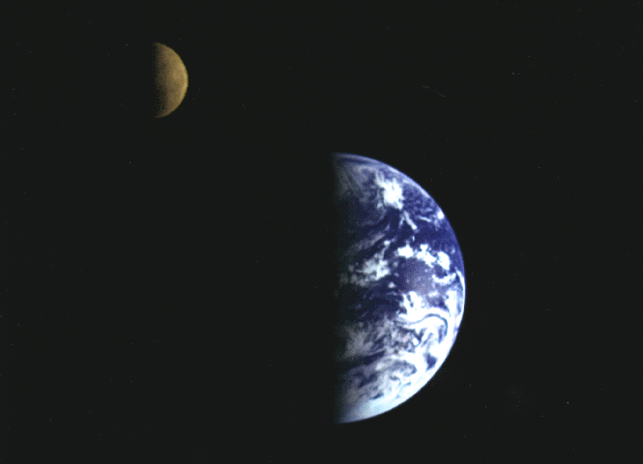
Dünya'nın tek uydusu ve ona en yakın gök cismi Ay'dır.

Slide 31

AY

Slide 32
Ay'ın Dünya'ya olan ortalama uzaklığı 384000 km dir. Çapı ortalama olarak 3500 km olan Ay, bu büyüklüğü ile Dünya'nın 50 de biri kadardır.

Slide 33
Ay'da atmosfer yoktur. Hava ve su bulunmadığı için meteorolojik olay görülmez.

Slide 34
MARS

Slide 35
Güneş'ten ortalama uzaklığı yaklaşık 228 milyon km'dir. Mars'ın iki küçük uydusu vardır; bunlar Phobos ve Deimos'tur.

Slide 36
Deimos'tur.Güneş çevresinde bir tam dolanımı 687 günde tamamladığından bu gezegende mevsimler Dünya'dan yaklaşık iki kat daha uzundur.

Slide 37


Slide 38
Mars, katı halde bir gezegendir. Yüzey sıcaklığı -28 ºC’dir. Atmosferi çok incedir. Kırmızı renkli bir gezegendir.

Slide 39

JÜPİTER

Slide 40
Güneş sistemindeki en büyük gezegendir. Dünya’nın 11 katı büyüklüğünde bir çapı vardır.

Slide 41
Güneş'ten ortalama uzaklığı 778,3 milyon km'dir. Güneş çevresindeki bir tam dolanımını 11,86 yılda, kendi etrafındaki bir tam dönüşünü ise 9 saat 55 dakikada tamamlar.

Slide 42
Venüs'ten sonra en parlak gezegendir.

Slide 43
SATÜRN

Slide 44
Jüpiter’den sonra Güneş sistemindeki en büyük gezegendir.
Dünya’dan yaklaşık 10 kat büyüklüktedir.

Slide 45
Güneşten ortalama uzaklığı 1 milyar 427 milyon km’ dir. 18 uydusu vardır.

Slide 46
URANÜS

Slide 47
Güneş çevresindeki dolanım süresi 84 yıldır.
Güneş’e ortalama uzaklığı ise 2 milyar 871 milyon km’ dir.

Slide 48
Metandan oluşan bir atmosferi olduğu sanılmaktadır.
Dünya’dan yaklaşık 4 kat büyüktür. 15 uydusu vardır. Ortalama sıcaklığı -151 ºC’ dir.

Slide 49
NEPTÜN

Slide 50
Güneşin çevresindeki bir tam dolanımını 164,79 yılda tamamlar.
Güneşten ortalama uzaklığı 4 milyar 499 milyon km’ dir.

Slide 51

Büyüklüğü yaklaşık Dünya’nın 4 katıdır.
Üst katmanları çok soğuktur.

Slide 52
PLÜTON

Slide 53
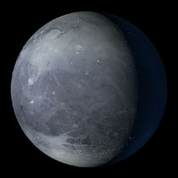
Güneşe olan ortalama uzaklığı 5 milyar 908 milyon km’ dir. Güneş çevresindeki dolanımını 248 yıldan daha uzun bir sürede tamamlar.

Slide 54
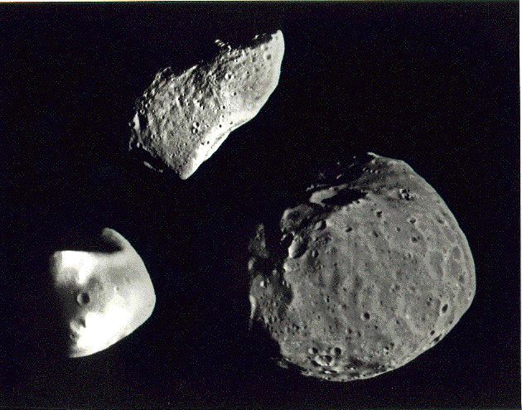
ASTEROİDLER

Slide 55
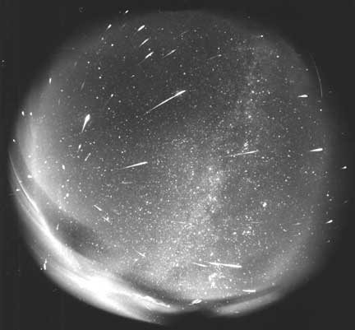
METEORLAR

Slide 56
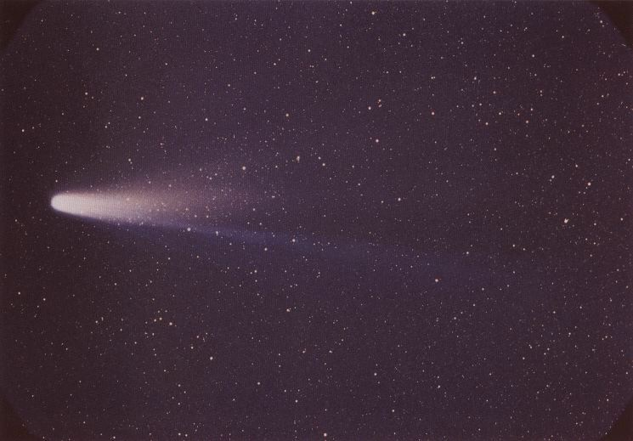
KUYRUKLU YILDIZ

Slide 57
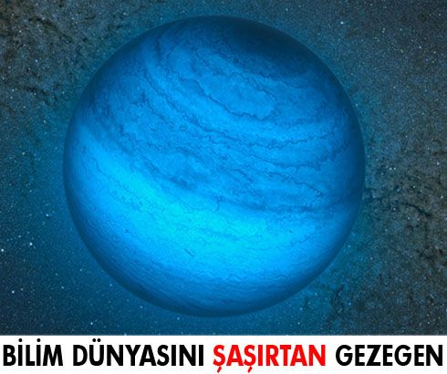

Slide 58
Bilim insanları, 100 ışık yılı uzakta herhangi bir yıldızın yörüngesinde yer almadan kainatı başıboş gezinen "serseri bir gezegen" keşfetti.
"Astronomy and Astrophysics" dergisinde yayımlanan araştırmada, "CFBDSIR2149-0403" adı verilen gezegenin 50-120 yaş aralığında olduğu belirtildi.

Slide 59
Nadir görülen serseri gezegenlerin bazıları, yıldız olarak doğuyor, ancak ışık vermesine neden olan nükleer füzyonu başlatacak kütleye ulaşamıyor.
Bazıları ise bir yıldızın yörüngesinde gezegen olarak ortaya çıkıyor, ancak daha sonra henüz keşfedilemeyen bir nedenle yıldızın yörüngesinden çıkıyor.

Slide 60
HAZIRLAYANLAR
İREM BUSE DÖLCÜ

